Slide 1
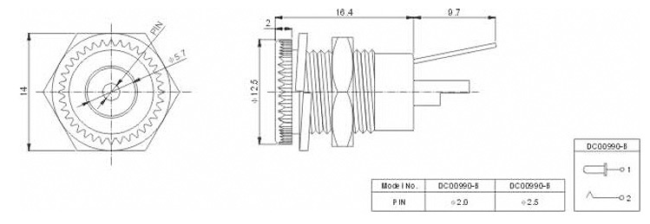
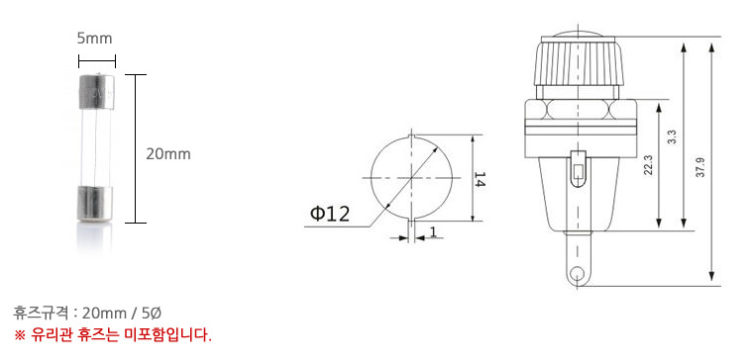
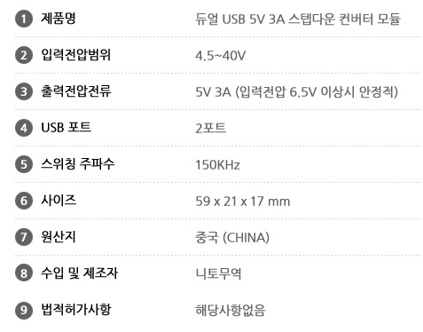
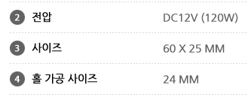
DC 전원 소켓
원형 퓨즈 홀더
USB
시거잭

Slide 2
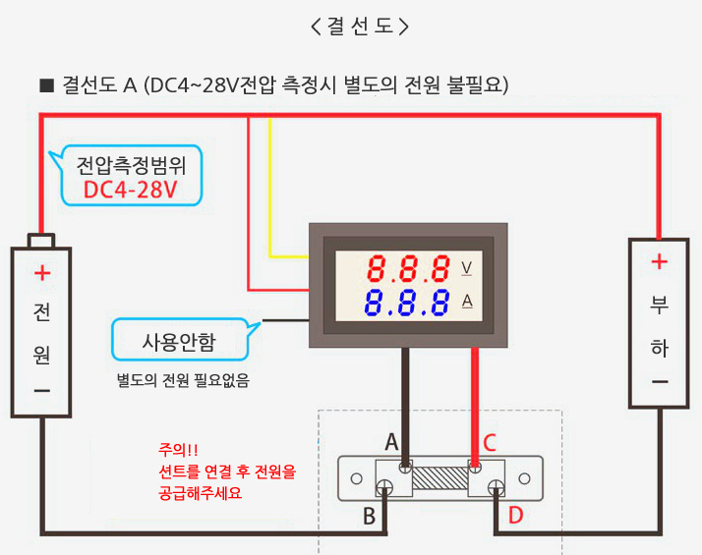
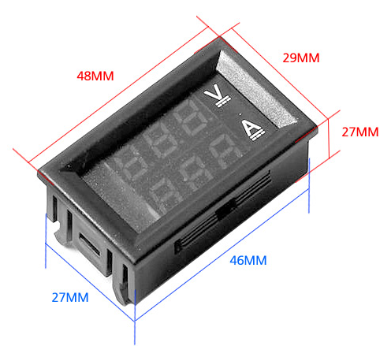

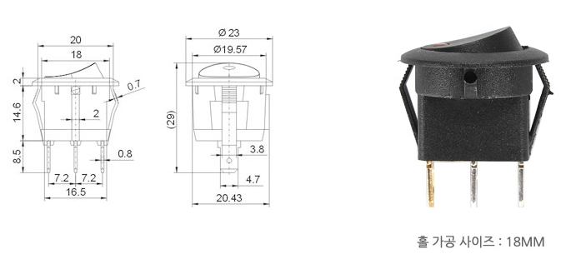
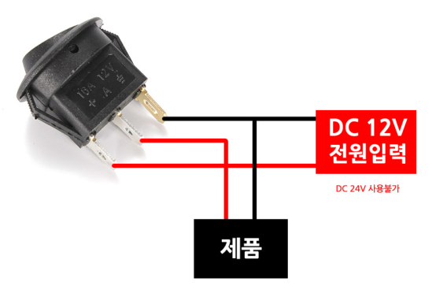
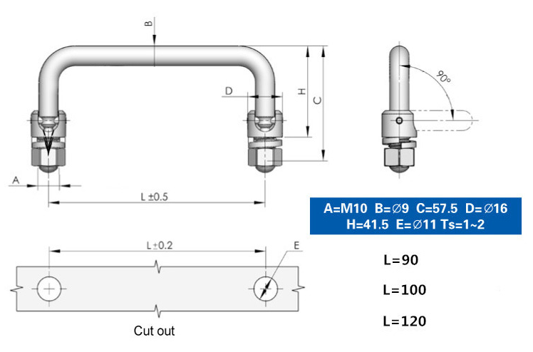
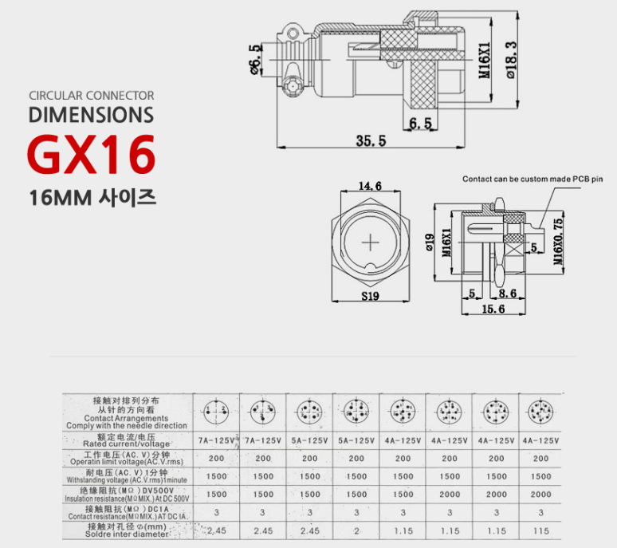
DC 전원 소켓
전원 스위치
손잡이
손잡이

Slide 3
V/A
V/A
IN
DC
USB
USB
FU
S/W
DC
DC
CIG
CIG
CIG

Slide 4
V/A
IN
V/A
DC
FU
S/W
USB
USB
DC
DC
CIG
CIG
CIG

